Slide 1
Моя будущая профессия
Выполнила:
ученица 11 класса «А»
МБОУ г.Иркутска СОШ №15
Кузнецова Мария Сергеевна

Slide 2

О необходимости профессионального выбора
Заканчивая школу, каждый ребёнок задаётся вопросом, кем ему стать. Несомненно, профессиональный выбор – одно из важнейших решений человека, определяющее его дальнейшую судьбу.
В определённый момент и я, не являясь исключением, спросила себя: какую дорогу выбрать?

Slide 3

Моя будущая профессия - историк
С будущей профессией я определилась ещё в восьмом классе, однако со временем это решение обрело более чёткие формы, стало более конкретным. Изначально я хотела стать археологом, однако позже, к десятому классу, поняла, что хочу заниматься научными исследованиями в области японской истории.

Slide 4

Факторы, повлиявшие на мой профессиональный выбор
Как правило, на выбор профессии у человека чаще всего влияют такие факторы, как престиж и деньги.
В моём случае главным фактором стала семейная традиция: я твёрдо решила представлять третье поколение историков в моей семье. Кроме того, мой выбор связан и с личным отношением к истории – моему любимому предмету.

Slide 5
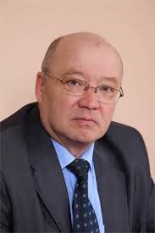
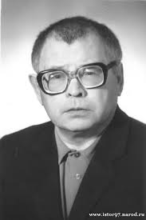
Семейная традиция - профессия историка
Мои родители, а так же бабушка и дедушка - историки. Особенно большое влияние оказал на меня папа – именно благодаря нему я интересуюсь историей восточных стран, особенно Японии. На фото мой отец и дедушка.

Slide 6
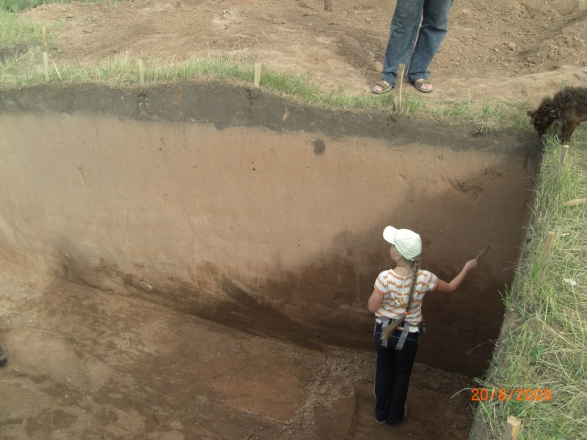
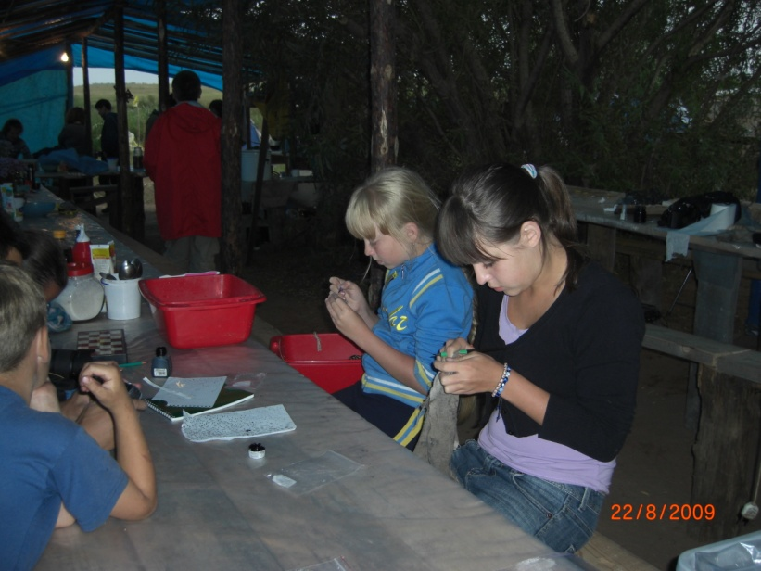
Личный опыт в данной профессии
В 2009-2011 годах я имела возможность получить бесценный опыт, находясь на археологических раскопках на памятнике Большой Нарын. За несколько недель я научилась определять, обработаны ли камни, насколько древние кости, работала на раскопе и в полевой лаборатории.

Slide 7
Специфика профессии историка
Главная задача историка – исследование прошлого. В связи с этим он является частым посетителем библиотек, архивов, музеев, мест археологических раскопок. Те, кто посвятил себя изучению истории других стран, выезжают в специальные командировки. Однако большая часть работы историка не столь динамична: он должен много времени проводить за изучением различных исторических источников. Итог его работы – написанные им статьи или книги. Некоторые специалисты не только ориентируются на опыт предшественников, но и предлагают новые способы исследования. Учителя и преподаватели среди историков, кроме занятия научной деятельностью, ведут учебные занятия.

Slide 8
Личные качества, соответствующие профессии историка
Способности:
♦ высокий уровень развития мнемических способностей
♦ гибкость и самостоятельность мышления;
♦ хорошее развитие логического мышления
♦ высокий уровень концентрации внимания
♦ способность воспринимать большое количество информации;
♦ способность заниматься длительное время кропотливой работой (работа с архивными
документами).
Интересы, склонности и личностные качества:
♦ наблюдательность;
♦ аккуратность;
♦ внимательность;
♦ настойчивость;
♦ терпеливость, усидчивость;
♦ эрудированность,
♦ широкий кругозор;
♦ любознательность

Slide 9


Где можно работать по данной профессии?
Место работы:
♦ научно-исследовательские институты;
♦ государственные архивы;
♦ библиотеки;
♦ музеи;
♦ образовательные учреждения (школы, колледжи, вузы).

Slide 10

Где можно получить историческое образование?
В настоящее время получить историческое образование можно в большинстве государственных университетов страны, не специализирующихся на одной области знаний. Получить образование я собираюсь на историческом факультете ИГУ.

Slide 11
Как поступить на исторический факультет?
На историческом факультете 7 специальностей: политология, история, международные отношения, зарубежное регионоведение, организация работы с молодёжью, музеология и регионоведение России.
На 2015 год на факультете 49 бюджетных мест (на истории 19, зарубежном регионоведении 10 и политологии 20).
Проходной балл на историю – 189, на политологию – 185, на зарубежное регионоведение – 212.
Стоимость обучения на коммерции составляет 70 тыс.руб в год.

Slide 12
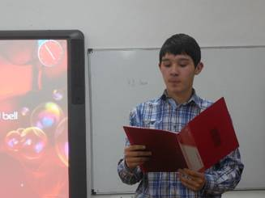
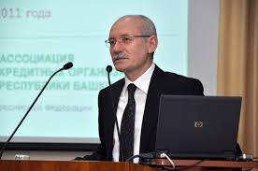
Научно-исследовательская работа
Участие в научных конференциях – это неповторимый шанс раскрыть и усовершенствовать свой талант публичного оратора, развить умение аргументировано отстаивать свое мнение в открытой дискуссии.

Slide 13

Стажировки в университетах России и всего мира
Стажировки в университетах-партнёрах – отличная возможность получить уникальные знания и опыт. После окончания университета предлагается множетсво стажировок в различных партнерских университетах в Польше, Франции, Венгрии, Японии, магистратуры Высшей школы экономики и Высшей школы социальных и экономических наук в Москве, Европейского университета в Санкт-Петербурге.

Slide 14

Карьерный рост
Историки могут трудиться в самых разных сферах: это и образовательные, и научные, и государственные, и культурные учреждения. Уровень их востребованности на рынке труда во многом будет зависеть от того, насколько значимыми для науки окажутся их достижения.

Slide 15
Источники
http://www.moeobrazovanie.ru/professions_istorik.html
http://mypsychologist.com.ua/istorik.html
http://hist.isu.ru
http://abiturient.isu.ru/ru/

Slide 16
Контактная информация
Кузнецова Мария Сергеевна, ученица 11 класса «А» МБОУ г.Иркутска СОШ №15;
e-mail: markuz97@mail.ru
Телефон: 29-68-19 (домашний),
8-950-125-74-50 (сотовый)

